Slide 1
Красносельский район Санкт-Петербурга
РОДИТЕЛЬСКОЕ
СОБРАНИЕ ГИА – 9
2025
Заведующий Центром оценки качества образования
Исакова Людмила Александровна

Slide 2
Приказ Минпросвещения России и Рособрнадзора
от 04.04.2023 №232/551 "Об утверждении
Порядка проведения государственной итоговой
аттестации по образовательным программам
основного общего образования"
к ГИА-9 допускаются обучающиеся, не имеющие академической задолженности и в полном объеме выполнившие учебный план и получившие ЗАЧЕТ за итоговое собеседованиение (ИС-9)

Slide 4
ИТОГОВОЕ СОБЕСЕДОВАНИЕ ИС-9
Цель: допуск к ГИА
Результат: зачет или незачет
Дата проведения: 12 февраля 2025
Дополнительные сроки: 12 марта 2025
21 апреля 2025

Slide 5
ПОЛУЧЕНИЕ АТТЕСТАТА О ОСНОВНОМ
ОБЩЕМ ОБРАЗОВАНИИ:
условие получения основном общем
обучающимися аттестата об образовании - успешное
прохождение ГИА по четырем учебным предметам: по обязательным учебным предметам - русскому языку и математике, а также по двум учебным предметам по выбору обучающегося из списка:

Slide 6
Список предметов по выбору:
Физика
Химия
География
Информатика и ИКТ
Биология
Иностранный язык
Литература
История
Обществознание

Slide 7
Экзамены по выбору выпускник определяет самостоятельно.
Заявление о выборе экзаменов, подписанное родителями
(законными представителями),
выпускник подаёт в свое образовательное учреждение
не позднее 1 марта 2025 года

Slide 8
Формы проведения государственной итоговой аттестации
Основной государственный экзамен – ОГЭ
Государственный выпускной экзамен - ГВЭ
8

Slide 9
Основной государственный экзамен – ОГЭ
Проводится с использованием экзаменационных материалов, представляющих собой комплексы заданий стандартизированной формы (контрольных измерительных материалов -КИМ)

Slide 11
РЕГИСТРАЦИЯ НА ГИА-9
СРОК ДО 1МАРТА 2025 ГОДА

Slide 12
РАСПИСАНИЕ ГИА-9
Государственная итоговая аттестация для выпускников
9-х классов будет проведена в три этапа:
Досрочный: 22.04.2025 по 17.05.2025
Основной: 21.05.2025 по 02.07.2025
Дополнительный: 02.09.2025 по 23.09.2025
Проект Приказа Министерства просвещения РФ

Slide 13
Расписание основного государственного экзамена

Slide 14
Расписание основного периода ГИА-9
Основной период
21 мая (среда) — иностранные языки (английский, испанский, немецкий, французский);
22 мая (четверг) — иностранные языки (английский, испанский, немецкий, французский);
26 мая (понедельник) — биология, информатика, обществознание, химия;
29 мая (четверг) — география, история, физика, химия;
3 июня (вторник) — математика;
6 июня (пятница) — география, информатика, обществознание;
9 июня (понедельник) — русский язык;
16 июня (понедельник) — биология, информатика, литература, физика.

Slide 15
Резервные дни основного периода ГИА-9
26 июня (четверг) — русский язык; 27 июня (пятница) — по всем учебным предметам (кроме русского языка и математики); 28 июня (суббота) — по всем учебным предметам (кроме русского языка и математики); 30 июня (понедельник) — математика; 1 июля (вторник) — по всем учебным предметам; 2 июля (среда) — по всем учебным предметам.

Slide 16
Пункты приема экзаменов ГИА-9 в Красносельском районе – 22 ОУ
ГБОУ СОШ № 270 ГБОУ гимназия № 505
ГБОУ СОШ № 382 ГБОУ гимназия № 399
ГБОУ СОШ № 380 ГБОУ лицей № 369
ГБОУ СОШ № 237 ГБОУ СОШ № 291
ГБОУ СОШ № 383 ГБОУ школа № 7
ГБОУ СОШ № 568 ГБОУ школа № 131
ГБОУ СОШ № 546 ГБОУ СОШ № 548
ГБОУ СОШ № 385 ГБОУ СОШ № 549
ГБОУ СОШ № 242 ГБОУ СОШ № 200
ГБОУ СОШ № 217 ГБОУ лицей № 395
ГБОУ СОШ № 509
ГБОУ ЦО № 167

Slide 17
ВХОД УЧАСТНИКОВ НА ппэ
С 9:00 (по графику ППЭ)
При предъявлении паспорта
Начало первой части инструктажа в 9.50 начало второй части в 10:00
Опоздавшим участникам повторно инструктаж не проводится

Slide 18
Проведение
Участникам ЗАПРЕЩАЕТСЯ свободно перемещаться по ППЭ, разговаривать друг с другом, запрещено иметь при себе:
Средства связи
фото-, аудио-, видеоаппаратуру
Справочные материалы, письменные заметки
Иные средства хранения и передачи информации

Slide 19
Особые условия
Обучающиеся с ОВЗ (при предъявлении копии рекомендаций ПМПК), обучающиеся - дети-инвалиды и инвалиды (при предъявлении оригинала или заверенной копии справки, подтверждающей инвалидность) при сдаче ГИА-9 имеют право на увеличение продолжительности экзамена на 1,5 часа, создание специальных условий, учитывающих состояние здоровья, особенности психофизического развития

Slide 20
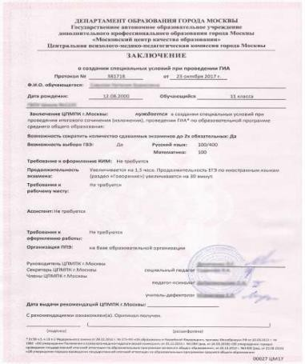
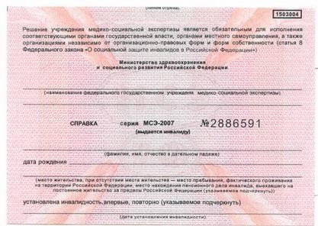
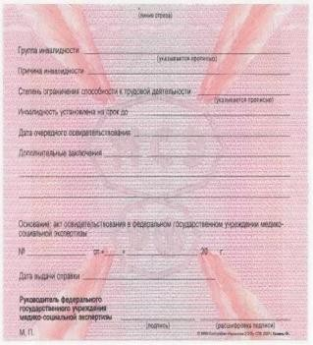
Особые условия
СПРАВКА
об установлении инвалидности
ЗАКЛЮЧЕНИЕ ЦПМПК
специальные условия, рекомендованные ЦПМПК

Slide 21
Удаление с экзамена
Лица, допустившие нарушение Порядка, удаляются с экзамена.
Акт об удалении с экзамена составляется в помещении для руководителя ППЭ в присутствии члена ГЭК, руководителя ППЭ, организатора.

Slide 22
Досрочное завершение
В случае если участник по состоянию здоровья или другим объективным причинам не может завершить выполнение работы, он ДОСРОЧНО покидает аудиторию. При согласии участника экзамен завершается досрочно член ГЭК и медицинский работник составляют Акт о досрочном завершении по объективным причинам.

Slide 23
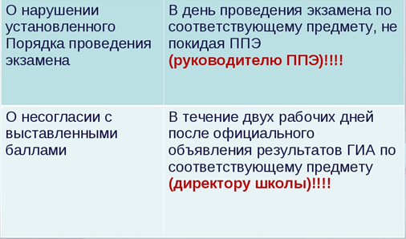
Апелляция

Slide 24
Результаты ГИА
При проведении ГИА-9 используется пятибалльная система оценки.
При проведении ОГЭ ответы на задания первой части экзаменационной работы проверяются автоматизированно.
Ответы на задания второй части ОГЭ, проверяются экспертами региональных предметных комиссий.

Slide 25
Результаты ГИА
Результаты ГИА-9 признаются
удовлетворительными в случае,
если обучающийся по сдаваемым
учебным предметам набрал
не менее минимального количества баллов

Slide 26
ГИА-9. Изменение предметов по выбору при пересдаче
При пересдаче неудовлетворительного результата в сентябре пересдается ранее выбранный предмет. Год учитываем календарный
82. Участникам ГИА, не прошедшим ГИА, в том числе участникам ГИА, чьи результаты ГИА по сдаваемым учебным предметам в дополнительном периоде и (или) резервные сроки дополнительного периода были аннулированы по решению председателя ГЭК в случае выявления фактов нарушения Порядка участниками ГИА, а также участникам ГИА, получившим на ГИА неудовлетворительные результаты более чем по двум учебным предметам, либо получившим повторно неудовлетворительный результат по одному или двум учебным предметам на ГИА в резервные сроки дополнительного периода, предоставляется право повторно пройти ГИА по соответствующему учебному предмету (соответствующим учебным предметам) не ранее чем в следующем году в формах, установленных пунктом 6 Порядка.
Указанные участники ГИА вправе изменить учебные предметы по выбору для повторного прохождения ГИА в следующем году.

Slide 27
Аттестат с отличием
Выдается выпускникам 9 класса:
успешно прошедшим ГИА и имеющим итоговые отметки "отлично" по всем предметам учебного плана, изучавшимся на уровне
основного общего образования

Slide 28
Информационная поддержка
fipi.ru - Федеральный институт педагогических измерений
ege.spb.ru - Информационный портал ЕГЭ Санкт-Петербурга
obrnadzor.gov.ru - Федеральная служба по надзору в сфере
образования и науки
rustest.ru - Официальный сайт Федерального центра
Тестирования

Slide 29
www.ege.spb.ru официальный информационный портал Санкт-Петербурга

Slide 30
Система информирования о результатах экзаменов

Slide 31
Спасибо за внимание!

